Slide 1
Prometheus Ultra｜普罗米修斯 · 极致
DUNYU · 盾语 · 银行 AI 智能体
盾语
银行 AI 智能体 · 仿真环境
听得懂，也守得住。
一句话办理账单、订阅、转账与长期计划
权限分级 · 策略裁决 · 条件 DAG · 全链路哈希链审计
零 Key 可演示
不连接真实银行 · 不产生真实资金

Slide 2
WHY · 问题
银行 Agent 的难点，不是多接一个模型
听不懂
办错账
越权/幻觉
口语、省略、错字、复合句
规则覆盖不全，硬猜会办错
刚还完 7,800，进度仍显示旧值
金额、账单、订阅必须账实一致
一句话绕过验证？
模型编造回执？必须可证伪
盾语的答案：理解与授权分离。
模型只负责“听懂/提议”，策略、确认、执行、审计由确定性代码负责。
对话主链路：消息 → 理解 → 计划 DAG → 七条校验 → 策略三级 → 确认/强验证 → 执行 → 事实账本 → 哈希链审计
盾语 · 银行 AI 智能体（仿真环境）
02

Slide 3
ARCHITECTURE · 架构
五层架构：每一层都可替换、可审计
交互层
Web / IM / 语音
设计原则
会话、确认卡、审计回放
↓
01 模型输出永远不是授权
理解层
规则 + 语义帧 + BGE
可选大模型；失败回退规则
02 查询绿色直答；写操作必须确认
↓
决策层
Planner + Validator + Policy
03 失败可回退；执行失败逆序补偿
条件 DAG、七条校验、三级裁决
↓
Tools + Saga + 幂等
04 每个结论都能追到事实/审计
执行层
复式记账、逆序补偿
↓
仿真边界：不接真实核心
证据层
FactLedger + Audit
事实校验、哈希链、回放
盾语 · 银行 AI 智能体（仿真环境）
03

Slide 4
UNDERSTANDING · 理解
不是猜，是分层收敛
01
02
03
04
规则
语义帧
BGE 向量
澄清
高频说法直接命中
槽位/时间/对象结构化
没见过的说法做兜底
<0.45 或乱码
确定性、可解释
算金额、找收款人
≥0.75 直接；0.45–0.75 复述确认
给候选，不硬猜
安全前置：模态/否定/第三人称，先于任何意图匹配
“提前还款有违约金吗”不进入办理；“我不想还房贷”直接取消；“查张三的余额”拒绝并给下一步。
盾语 · 银行 AI 智能体（仿真环境）
04

Slide 5
DAG · 条件任务
条件不是预计算，查询节点真实入图
示例：查上个月账单，如果超 1000 就转 500 给张三
n0
n1
n2
n3
analyze_spending
→
get_contacts
→
quote_transfer
→
create_transfer
查上月支出
找收款人
转账试算
条件：n0 > 1000
n3.depends_on = [n0, n1, n2] · condition = {field: total_cents, op: >, value: 100000}
执行规则
条件成立 → 确认卡 → 强验证 → 按拓扑序执行
条件不成立 → 直接回答原因，不生成转账确认卡；否则分支执行 else
边界：支持支出/余额 + 比较 + and + else；不是任意嵌套布尔脚本。条件求值只读，不产生资金动作。
盾语 · 银行 AI 智能体（仿真环境）
05

Slide 6
POLICY · 权限
三级权限：模型没有执行权
绿 · 只读
黄 · 小额办理
红 · 大额/不可逆
余额 / 流水 / 账单 / 持仓
知识咨询 / 主动提醒
日累计 ≤1,000 转账
新收款人 ≤500 / 退订 / 调额
日累计 >1,000 转账
新收款人 >500 / 挂失 / 赎回 / 还款
直接执行
确认卡：金额/对象/后果
确认卡 → 强验证
确认卡绑定：token · intent_id · params_hash · 过期时间 · 一次性
改金额 → E_PARAM；改 token → E_CONFIRM_TOKEN；执行前重新跑策略；审计链可校验。
硬上限：单笔/计划 50,000 元，超出直接拒绝；IM 300 元、夜间 500 元另计。
盾语 · 银行 AI 智能体（仿真环境）
06

Slide 7
SECURITY · 安全
四道闸：拦截、校验、确认、审计
注入/角色伪装
第三人称查询
前置 deny
不因一句话跳过验证
只查本人
拒绝他人余额/流水/手机号
失败 Saga
哈希链审计
逆序补偿
冻结预算原路释放
prev_hash 串联
改一行即校验失败
评测：448 项测试 · 243/243 评测 · 红队 58/58 · 权限边界 60/60
已公开 3 条检测漏检，执行层全部拦截，不假装 100%
盾语 · 银行 AI 智能体（仿真环境）
07

Slide 8
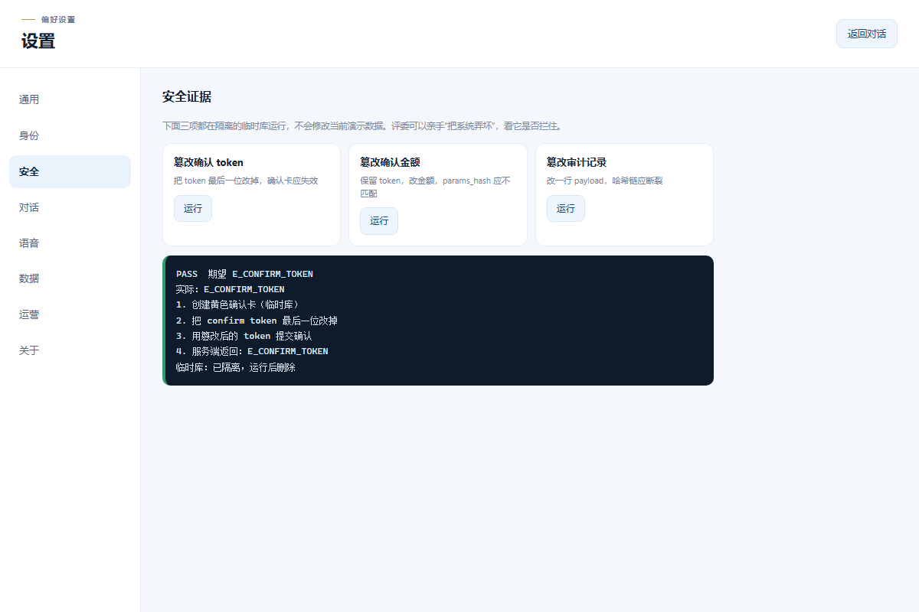
EVIDENCE · 亲手验证
评委可以亲手把系统弄坏
三个按钮 · 隔离临时库
01 篡改确认 token → E_CONFIRM_TOKEN
02 篡改确认金额 → E_PARAM
03 篡改审计记录 → before=true / after=false
设置 → 安全证据，两次点击即可运行。
盾语 · 银行 AI 智能体（仿真环境）
08

Slide 9
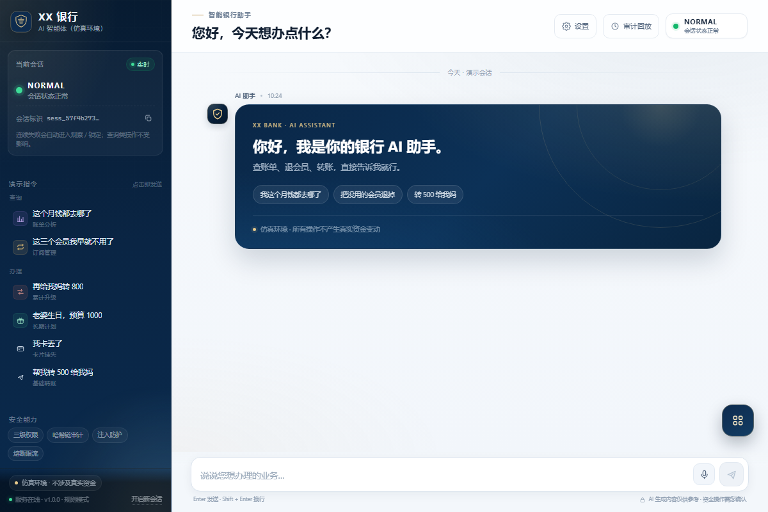
EXPERIENCE · 一句话
结果先行，过程可展开
对话原则
· 先给结果，再给执行详情
· 咨询句只答不办
· 缺槽位一次问全 / 用上次金额
· “全部展示”看完整流水
· 审计页只放决策链，不混流水
盾语 · 银行 AI 智能体（仿真环境）
09

Slide 10
CONSISTENCY · 账实一致
刚还完 7,800，进度必须立刻变
贷款进度
读 loans.remaining / monthly
420,000 → 412,200；23/60 → 24/60
信用卡账单
cards.bill_cents + 本月消费
还款 300 后 3,280.50 → 2,980.50
可用余额
总余额 − 冻结/计划锁定
可用 6,945.67（总 7,945.67）
订阅列表
按 status 分组
在用 4 项 + 已取消 1 项
积分
points 表
不再承诺兑换
原则：页面上出现的每个数字，都必须能在数据库或工具结果里找到来源。
盾语 · 银行 AI 智能体（仿真环境）
10

Slide 11
EVIDENCE · 评测
数字要能复跑，不要只写在 PPT 里
448
243/243
58/58
60/60
27/30
测试项
评测集
红队
权限边界
盲测
盲测 27/30，我们公开了 3 条失败
不拿盲测结果回头调规则；3 条失败保留在 docs/BLIND_TEST.md。
已知 3 条检测绕过也公开：均未执行，靠策略兜底。
复跑：python -m unittest discover tests -q ｜ python -m eval.runner ｜ python -m eval.blind_runner
盾语 · 银行 AI 智能体（仿真环境）
11

Slide 12
BOUNDARY · 边界
诚实，是安全的一部分
已经做到的
仍然没做的
✓ 零 Key 可完整演示
× 任意嵌套条件脚本
✓ 条件 DAG 查询节点入图
× 所有红色动作统一确认卡
✓ 确认卡/强验证/审计可现场验证
× 真实人脸/U 盾（演示为模拟）
✓ 账实一致与失败补偿
× PPT/视频之外的实时录屏
仿真环境：不连接真实银行核心，不产生真实资金；所有客户、账户、流水均为合成数据。
盾语 · 银行 AI 智能体（仿真环境）
12

Slide 13
Prometheus Ultra｜普罗米修斯 · 极致
DUNYU · 盾语 · 银行 AI 智能体（仿真环境）
听得懂，也守得住。
理解与授权分离 · 条件 DAG · 策略裁决 · 哈希链审计
现场演示入口
双击 start.bat → http://127.0.0.1:8000 → 设置 → 安全证据 / 演示
谢谢，欢迎提问。

